Slide 1
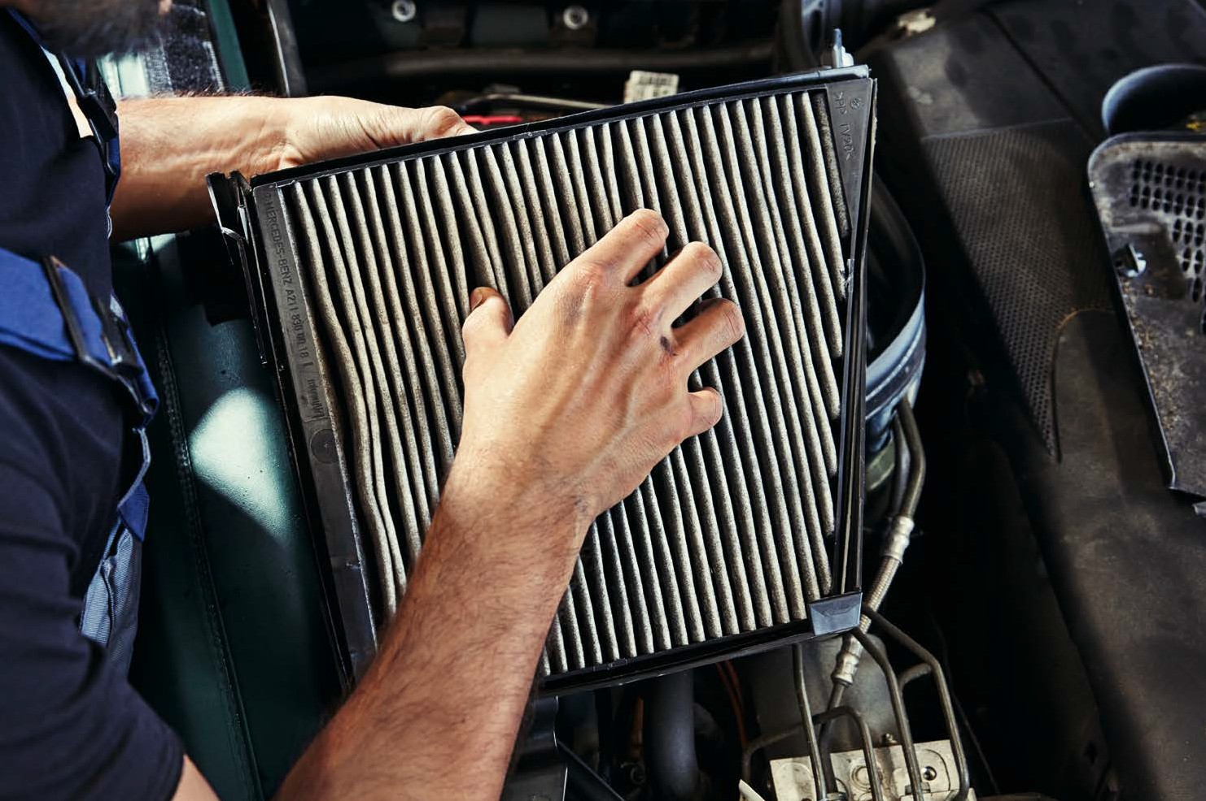
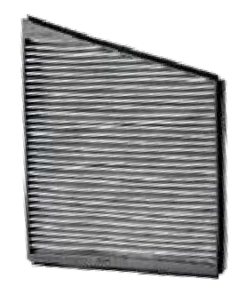
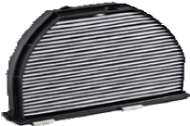
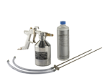
Filtro dell'abitacolo.
Qualità del costruttore per un clima da benessere salutare senza odori e sostanze nocive.
Prodotto
I vantaggi per i vostri clienti
I vantaggi per voi
Consiglio pratico
Filtro dell'abitacolo.
Struttura solida e durevole del materiale filtrante e della cornice del filtro.
Scelta e composizione ottimali
dei materiali filtranti.
Trattiene pollini, polveri sottili, materiale asportato per attrito e particolato.
Precisione dimensionale ottimale a garanzia di un montaggio rapido.
L'aria fresca e depurata favorisce un'elevata capacità di concentrazione del conducente. Può essere così ridotto il rischio di incidenti.
Filtro dell'abitacolo ipoallergenico.
Fa tirare un bel respiro di sollievo in particolare agli occupanti che soffrono di allergie, asma o in generale mal sopportano l'inquinamento dell'aria.
Uno strato ultraefficace di tessuto non tessuto e al carbone attivo riduce, oltre ai pollini, alle polveri sottili e al particolato di altro genere, anche gas nocivi e odori nel vano passeggeri.
In alternativa il filtro ai polifenoli Mercedes‑Benz per il montaggio a posteriori offre una protezione affidabile da pollini e polveri sottili.*
Ordinare insieme anche:
Detergente professionale per climatizzatori originale Mercedes‑Benz (A 000 989 46 00 09)
Il vantaggio per voi:
+ detergente ad azione rapida
Pistola erogatrice con tazza sotto pressione incl. 2 lance per detergente professionale per climatizzatori originale Mercedes‑Benz (A 000 581 00 04)
Pistola erogatrice con tazza sotto pressione senza lance (A 000 581 02 04)
Il vantaggio per voi:
+ modalità d'uso semplice mediante pistola erogatrice con tazza sotto pressione e corrispondente sonda
* Soluzione per il montaggio a posteriori del filtro ai polifenoli disponibile per ML, GLE, GLE Coupé, GL e GLS (serie 166 e 292).
Per autovetture: A 000 581 00 05 Lancia, corta (954 mm)
A 000 581 01 05 Lancia, lunga (1.054 mm)
Per i prodotti con questo simbolo sono stati svolti confronti con prodotti concorrenti. Un elenco selezionato dei risultati dei test è riportato alle pagine seguenti.
Componenti originali Mercedes-Benz | Manutenzione e usura

Slide 2
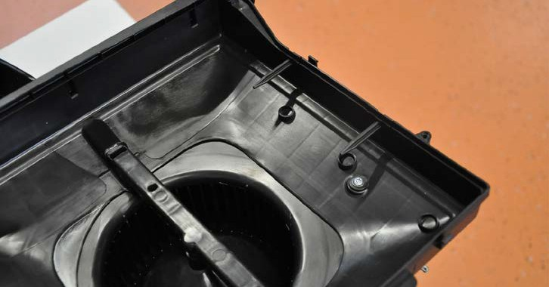
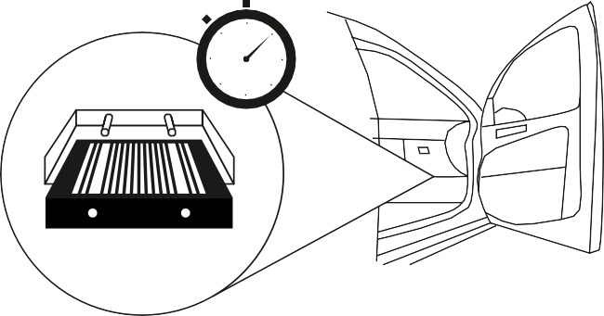
Confronto tra concorrenti: Filtro dell'abitacolo.
Originale vs. concorrenti
L'aria fresca e depurata favorisce l'attenzione e la capacità di concentrazione
del conducente ed incrementa quindi anche la sicurezza nella circolazione stradale. A tal fine è rilevante anche la qualità del filtro dell'abitacolo impiegato. Un test commissionato da Mercedes‑Benz Group AG a fiatec* dimostra inequivocabilmente i vantaggi del filtro dell'abitacolo originale Mercedes‑Benz rispetto ai prodotti concorrenti.
Perdita di pressione e separazione frazionale. La perdita di pressione indica quanta aria riesce ad attraversare il filtro e passare nell'abitacolo con la ventola regolata alla massima velocità. La separazione frazionale descrive il potere di depurazione del filtro. Il filtro dell'abitacolo originale Mercedes‑Benz soddisfa pienamente i requisiti in entrambi i test. Gli occupanti ricevono aria depurata in quantità ottimale. Tutti gli altri filtri dell'abitacolo non erano in grado di superare il test. Anche se la perdita di pressione rientra nella norma, si rimane però notevolmente al di sotto del limite per la separazione frazionale. L'aria esterna sporca non viene depurata in modo ottimale e, a causa della resistenza bassa del filtro, può giungere nell'abitacolo. Per quanto riguarda il particolato fine, il filtro dell'abitacolo originale Mercedes‑Benz convince con un potere di depurazione pari al 93% con un netto distacco dai prodotti concorrenti che raggiungono al massimo il 62%. Per il particolato grossolano l'originale arriva al 98,2% di potere di depurazione – ben 13% in più rispetto al migliore prodotto concorrente.
Capacità di accumulo della polvere. Per questa proprietà del filtro di trattenere la polvere, il filtro dell'abitacolo originale Mercedes‑Benz vanta la massima capacità di accumulo della polvere. Anche per i filtri usati questo valore risulta superiore al limite specificato di 30 g. Due dei prodotti concorrenti sottoposti a test non rispettavano questo limite neanche nello stato a nuovo.
Potere di assorbimento. Questa caratteristica indica la qualità del carbone attivo impiegato e quanto efficace è l'assorbimento degli odori. Il filtro dell'abitacolo originale Mercedes‑Benz è l'unico filtro del test a soddisfare i criteri richiesti.
Montabilità. Durante il test di montaggio viene verificato l'accoppiamento geometrico del filtro nel climatizzatore. Grazie alla costruzione con perni di guida e una taratura ottimale tra cornice e mezzo filtrante, il filtro dell'abitacolo originale Mercedes‑Benz esce come vincitore incontrastato dal test. Sono garantiti criteri come costruzione stabile, precisione dimensionale ottimale, difetti di tenuta minimi e la facilità di montaggio risulta inoltre ineguagliabile. I fornitori alternativi non rispettano le specifiche del costruttore.
Vantaggi dei filtri dell'abitacolo originali Mercedes-Benz.
Una depurazione efficiente dell'aria che entra dall'esterno, dal particolato sia fine che grossolano – anche in presenza di freddo o caldo
Migliore capacità di accumulo della polvere e quindi durata particolarmente lunga rispetto ai prodotti concorrenti testati
Assorbimento efficace di odori e gas nocivi
Costruzione stabile, precisione dimensionale ottimale, sigillatura buona e difetti di tenuta minimi
Montaggio rapido e semplice nella scatola del filtro
Segue qui un estratto dei test svolti:
EFFICIENZA FILTRANTE
PRECISIONE DIMENSIONALE
Perdita di pressione
Separazione frazionale
Capacità di accumulo della polvere
Potere di assorbimento
Montabilità
Corrispondenza ai bordi
* fiatec Filter & Aerosol Technologie GmbH è un laboratorio di test indipendente specializzato nella verifica di filtri dell'abitacolo.
Il filtro dell'abitacolo è responsabile per:
Aria fresca e pulita nell'abitacolo
Maggiore capacità di concentrazione del conducente e quindi maggiore sicurezza nella circolazione stradale
Longevità dell'impianto di riscaldamento e di climatizzazione e preservazione del valore del veicolo
Perno di guida
Il montaggio rapido e semplice dei filtri dell'abitacolo originali Mercedes‑Benz fa risparmiare tempo di lavoro e garantisce la corretta funzionalità.
Componenti originali Mercedes-Benz | Confronto tra prodotti

